Slide 1
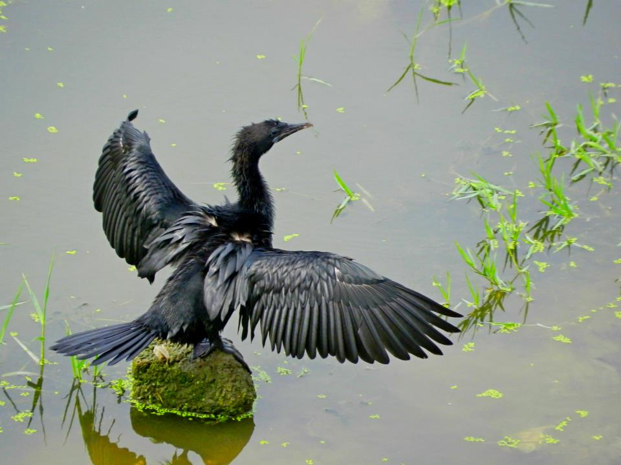
A
মাল্টিমিডিয়া ক্লাসে সবাইকে স্বাগত
A
A
A

Slide 2
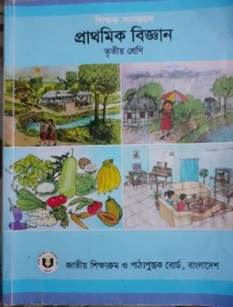
A
A
পরিচিতি
আবু সাঈদ মাহমুদ
প্রধান শিক্ষক
খসগাঁও সরকারি প্রাথমিক বিদ্যালয়
ছাতক,সুনামগঞ্জ
মোবাইলঃ০১৭২৮৯২২০৭২
শ্রেণিঃ ৩য় ।
বিষয়ঃ বিজ্ঞান
অধ্যায়ঃ ৯ । শক্তি
পাঠ্যাংশঃ আমাদের জীবনে শক্তি ।
সময়ঃ ৩৫ মিনিট ।
A
A

Slide 3
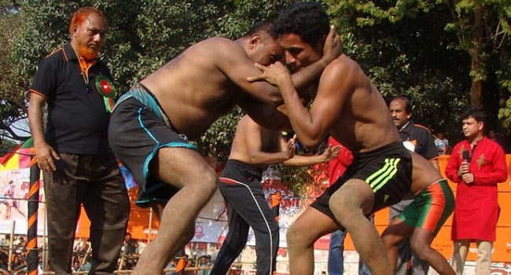
A
ছবি দেখে চিন্তা করি
A
কোনো কিছু করার সামর্থকে শক্তি বলে।
A
A

Slide 4
A
শিখনফল
A
এই পাঠ শেষে শিক্ষার্থীরা ...
16.2.1 নিজ বাড়িতে ও বিদ্যালয়ে আলোর ব্যবহার বর্ণনা করতে পারবে।
1৬.2.২ বাড়িতে ও বিদ্যালয়ে কোথায় কোথায় বিদ্যুৎ ব্যবহার করা হয় তার তালিকা তৈরি করতে পারবে।
16.2.৩ তাপের সাহায্যে যেসব কাজ করা হয় তা বর্ণনা করতে পারবে।
A
A

Slide 5
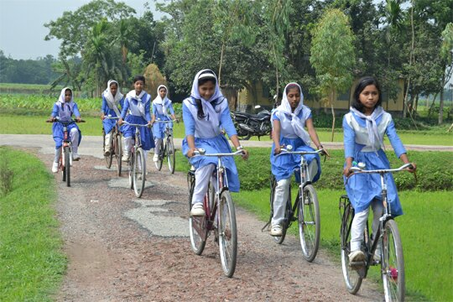
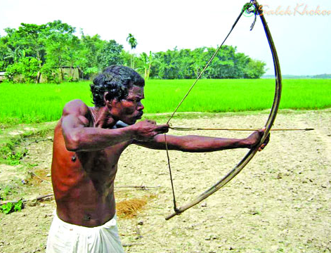
A
A
শক্তি
A
A

Slide 6
A
ছবিটি দেখে কী মনে হচ্ছে
A
সূর্য হচ্ছে শক্তির আধার ।
A
A

Slide 7
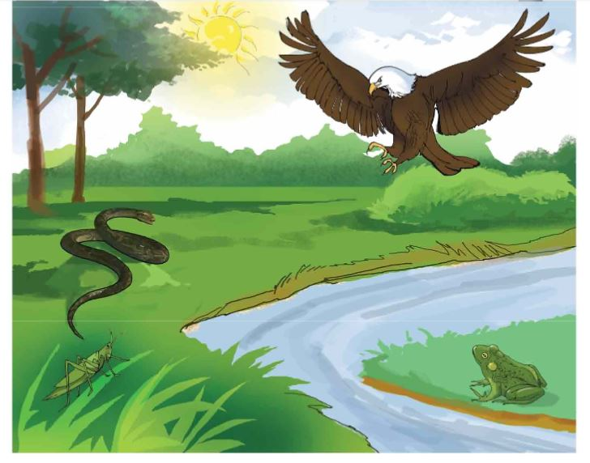
A
ছবি দেখে বলি
A
উদ্ভিদ ও প্রাণি বেচেঁ থাকার জন্য সূর্যের আলো প্রয়োজন ।
A
A

Slide 8
A
ছবি দেখে আমরা কী বুঝলাম?
A
সূর্য সকল জিনিষকে গরম করে।
A
A

Slide 9
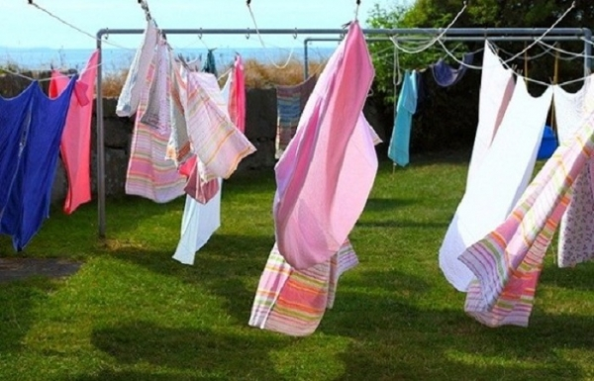
A
আমরা ছবিতে কী দেখতে পাচ্ছি?
A
কাপড় শুকাতে আমরা তাপ ও বাতাসের সাহায্য নেই ।
A
A

Slide 10
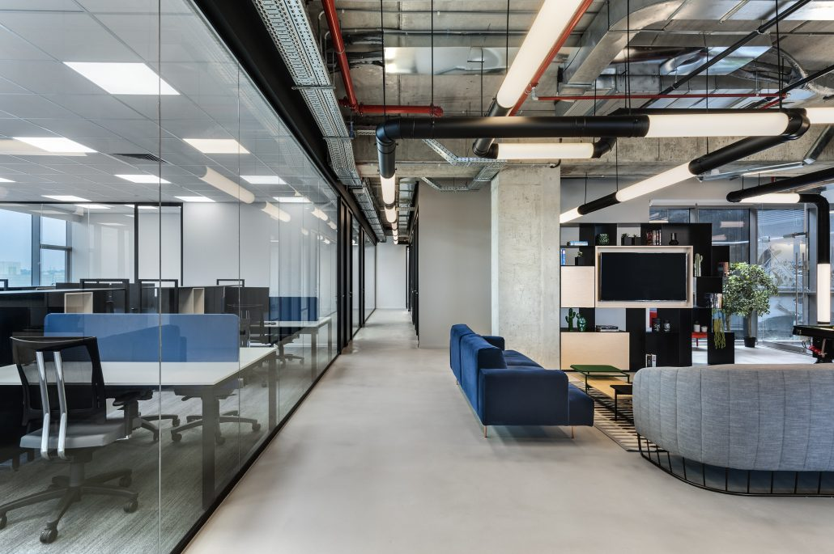
A
ছবিটি ভালভাবে দেখি
A
এখানে বিদ্যুৎ, তাপ, আলোক শক্তির ব্যবহার হচ্ছে ।
A
A

Slide 11
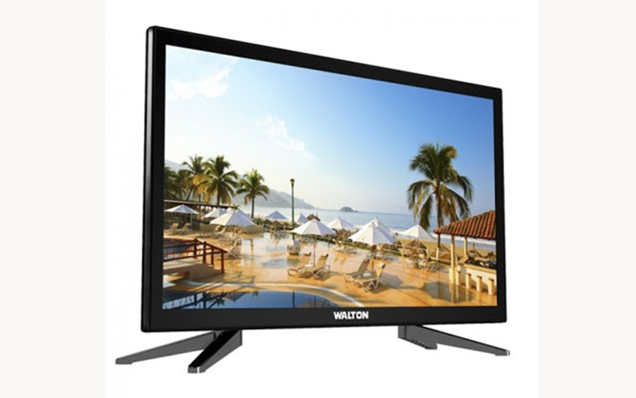
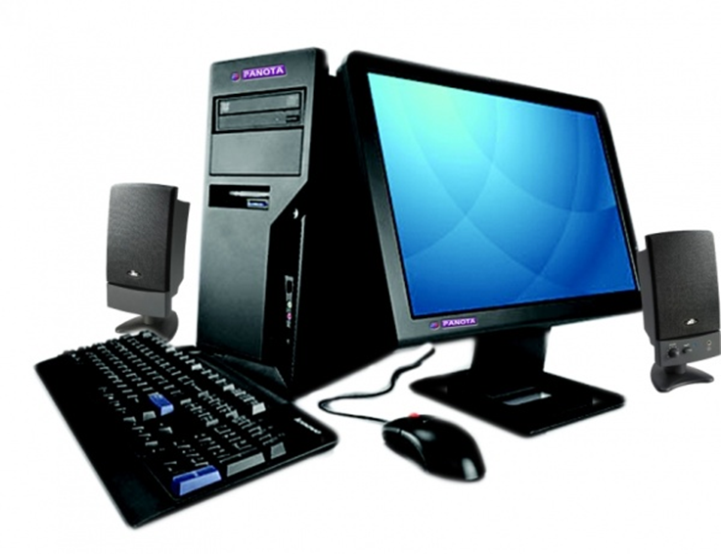
A
এগুলো কিসের সাহায্যে চলে?
A
হ্যাঁ, ঠিক বলেছো । এগুলো বিদ্যুৎ শক্তিতে চলে ।
A
A

Slide 12
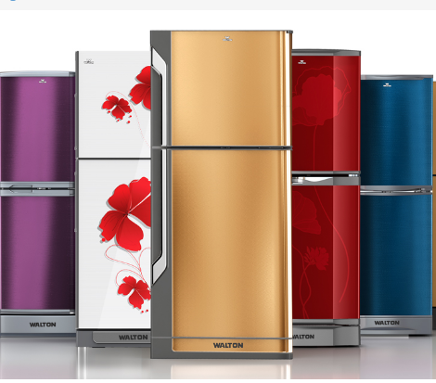
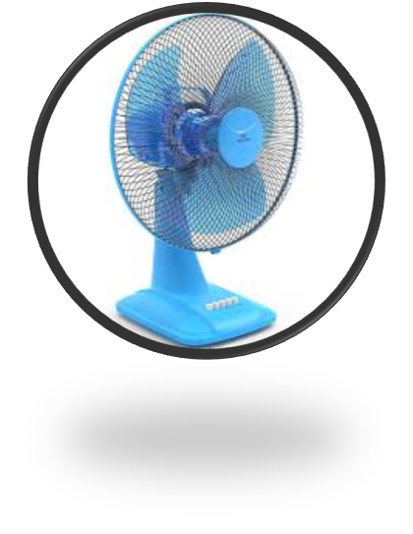
A
কিসের ছবি বলেতো?
A
এগুলোও বিদ্যুতের সাহায্যে চলে ।
A
A

Slide 13
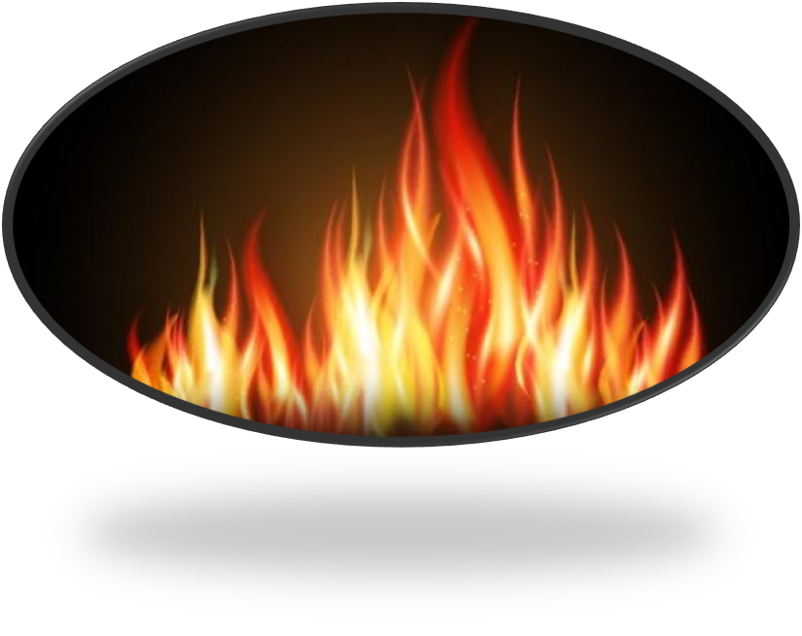
A
ছবি দুটি কিসের ?
A
হ্যাঁ, এগুলো থেকে আমরা আলো ও তাপ পাই ।
A
A

Slide 14
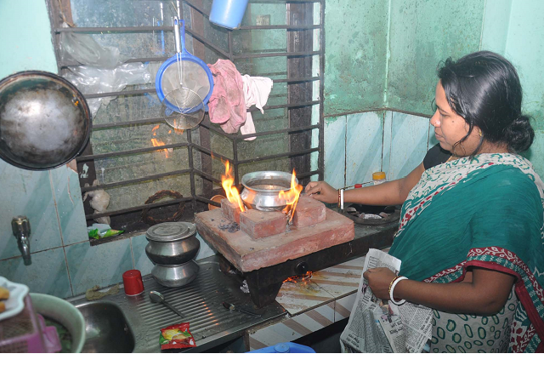
A
ছবিতে কী দেখতে পাচ্ছি?
A
A
তাপ শক্তির ব্যবহার
A

Slide 15
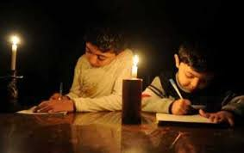
A
ছবিটি লক্ষ্য করি?
A
আলোক শক্তির ব্যবহার
A
A

Slide 16
A
মোমবাতি
আগুন
A
আলোর উৎস
সূর্য
বৈদ্যুতিক বাতি
A
A

Slide 17
A
A
বিদ্যুতের উৎস
ব্যাটারি
বৈদ্যুতিক লাইন
A
A

Slide 18
A
A
তাপের উৎস
সূর্য
কাঠ, কয়লা, তেল, গ্যাস পুড়িয়ে/জালিয়ে।
দুই হাতের তালু ঘষলে তাপ উৎপন্ন হয় ।
A
A

Slide 19
A
আমরা কখন কোন শক্তির ব্যবহার করি
A
১। লেখাপড়ার সময়
আলোক
২। রান্না করতে
তাপ শক্তি
৩। কম্পিউটার চালাতে
বিদ্যুৎ শক্তি
৪। কাপড় শুকাতে
তাপ শক্তি
৫। টিভি দেখার সময়
বিদ্যুৎ শক্তি
A
A

Slide 20
A
একক কাজ
A
শূন্যস্থান পূরণ কর ।
উত্তর
ক। তাপ,বিদ্যুৎ,এবং আলো হচ্ছে---------।
ক। শক্তি
খ। টেলিভিশন চলে -----------শক্তিতে।
খ। বিদ্যুৎ
গ। উদ্ভিদ------ব্যবহার করে খাদ্য তৈরি করে।
গ। আলো
A
A

Slide 21
A
মিলকরণ
A
তাপ
আলো,তাপ ও বিদ্যুৎ
মোমবাতি
পানি ফোটানো
শক্তি
সূর্য
শক্তির উৎস
আলো ও তাপ সৃষ্টি
A
A

Slide 22
A
মূল্যায়ন
A
ক। কোন উৎস থেকে আমরা আলো পাই?
উত্তরঃ সূর্য হচ্ছে আলোর আধার।
খ। আমরা বিদ্যুৎ ব্যবহার করি এমন ৩ টি কাজের নাম লিখ।
উত্তরঃ ১। ফ্যান চালাতে ২। টেলিভিশন দেখতে ৩। কম্পিউটার চালাতে ।
গ। তাপ শক্তির ৩ টি ব্যবহার লিখ ।
উত্তরঃ ১। রান্না করতে ২। কাপড় শুকাতে ৩।নিজেদের গরম রাখতে ।
A
A

Slide 23
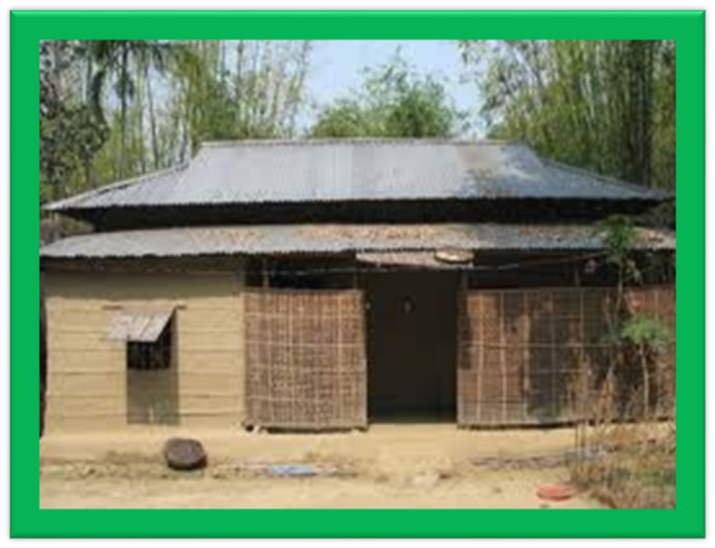
A
বাড়ির কাজ
A
তোমার বাড়িতে কোথায় কোথায় বিদ্যুৎ ব্যবহার করা হয়
তার একটি তালিকা তৈরিকরে নিয়ে এসো।
A
A

Slide 24
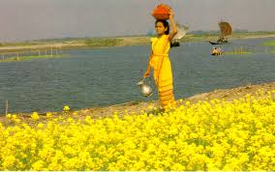
A
A
সবাইকে ধন্যবাদ
A
A

